Slide 1
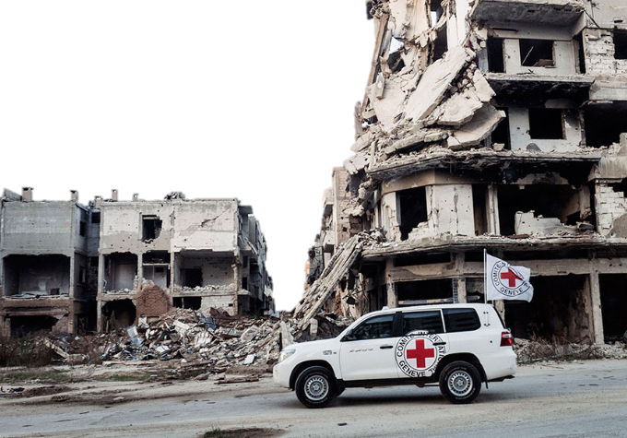
敘利亞危機
Notes:
此簡報的目的旨在透過問答的形式，引起參與者對敘利亞危機的關注，加強對敘利亞人面對的人道問題及所需要的人道救援的認識，並介紹香港紅十字會及國際紅十字會對敘利亞開展的人道救援工作，從而鼓勵參加者作出實際行動，回應敘利亞人道危機，放眼世界，關心身處苦難的人。

Slide 2
敘利亞
你會想起什麼？

Slide 3
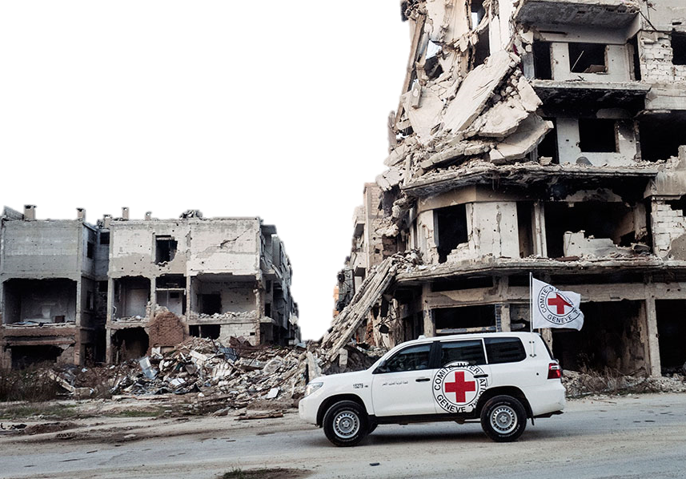
敘利亞危機
二次大戰後最大的人道災難
6年內戰
25萬人死亡
1,350萬人急需援助
(約270萬個家庭，包括600萬名兒童)
Notes:
敘利亞位於中東地區，戰前是區內唯一糧食供應自給自足的國家，也是主要的小麥出口國。武裝衝突爆發前當地旅遊業發展迅速，每年外國旅客可達850萬人。人類發展程度屬中等，成年人識字率達八成。
敘利亞危機由2011年3月「阿拉伯之春」示威引發，牽涉境內及中東各國政權、宗教、歷史等不同因素。衝突爆發前全國有近2,200萬人口，現時有過半數人口痛失家園，是目前全球最嚴峻的人道災難。
敍利亞危機快將6年，結束之日仍然遙遙無期。隨著境內的人道情況每況愈下，估計超過1,350萬人 急需緊急人道援助及基本救援物資如食物、食水、藥物，以至心理支援等。

Slide 4
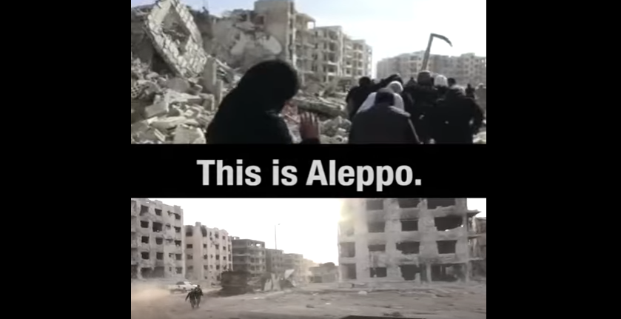

這是敘利亞現況
延伸短片：國際紅十字會 This is Aleppo
這是敘利亞最大城市阿勒頗。 數以千計的人逃離家園，
試圖找到一個安全的地方。 但沒有地方是安全的。
Notes:
在2016年11至12月期間，敘利亞北部城市阿勒頗遭受連番轟炸，導致多名平民受傷和死亡，超過12萬人在短短數月內逃離阿勒頗 (註: 短片在2016年11月發佈, 字幕提到６萬人流離失所，數字在2017年1月已修正為12萬人)，由戰前的第二大城市化為頹垣敗瓦。ICRC 在這段時間留在最前線，協助撤離3萬5千人。短片就是11月期間，敘利亞人逃離阿勒頗的情況
敘利亞危機即將六年，雖然衝突各方在2016年12月29日達成了停火協議，但境內不少地方時有零星衝突。

Slide 5
敘利亞
在哪裡？

Slide 6
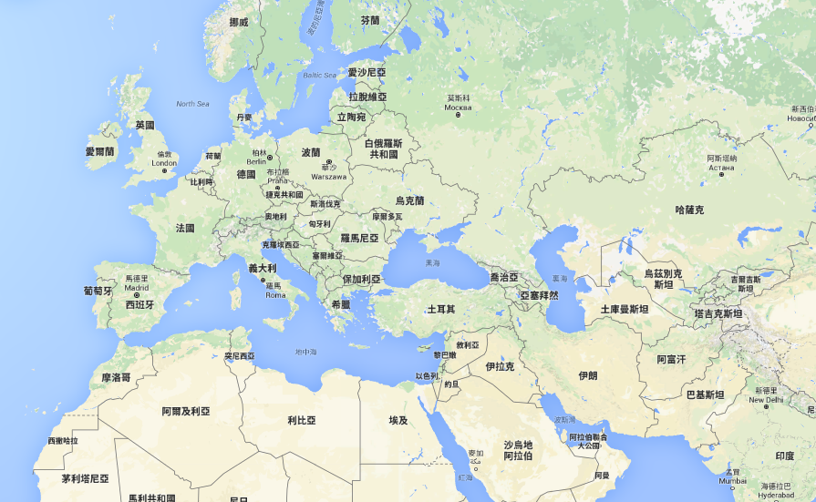
敘利亞在哪裡?
土耳其
敘利亞
黎巴嫩
伊拉克
約旦
Source: Google
Notes:
敘利亞位於中東，與土耳其、黎巴嫩、約旦和伊拉克接壤

Slide 7
如果你是敘利亞人
希望逃往哪裡？

Slide 8
難民潮路線
德國
意大利
希臘
土耳其
突尼斯
敘利亞
黎巴嫩
伊拉克
約旦
Source: Google
Notes:
在2011年-2014年的戰事初期，逃避戰火的敘利亞人主要經陸路前往土耳其、黎巴嫩、約旦和伊拉克等接壤國家。
2015年中至2016年，隨戰況進一步發展，敘利亞開始出現往歐洲的逃難潮。他們主要從土耳其西面的海邊，經海路前往希臘，然後沿馬其頓、塞爾維亞、匈牙利等國前往德國等中歐國家。可能你聽過這段距離是很遠，究竟有幾遠？從土耳其至希臘小島的船程和香港坐船往汕頭的船程相若，從希臘到德國南部的陸路行程大約等於從汕頭至天津。另外，亦有部份敘利亞難民取道北非，經突尼斯等國家橫越地中海前往意大利。
隨局勢發展和歐洲國家收緊邊境，前往歐洲的逃難潮比起2015年的高峰期已大幅減少，在2017年，僅約1,000名難民經希臘進入歐洲。
（註：2015年和2016年的歐洲難民潮並非全部來自敘利亞，部份難民來自阿富汗、伊拉克和其他非洲國家，敘利亞難民約佔全部歐洲難民的三成）

Slide 9
位於歐洲的敘利亞難民只佔冰山一角
歐洲
64.6萬名
敘利亞難民
土耳其、約旦
伊拉克、黎巴嫩
敘利亞境內
480萬名
敘利亞難民
630萬人
流離失所
Notes:
雖然歐洲難民潮獲得國際和香港媒體的廣泛報導，但逃至歐洲的敘利亞人僅64.6萬人，佔整場人道危機的冰山一角。
現時約480萬敍利亞人已逃往鄰國約旦、黎巴嫩、土耳其和伊拉克等地，大量的難民對本來資源並不充裕的地區造成極大的壓力，難民既不能在當地獲得正式的工作，亦無法返回家園，他們的需要更受到忽視。
630萬人在戰火中的敘利亞境內流離失所。有些民眾住在避難所裡，有些住在清真寺、學校或帳篷裡，其餘的民眾則在未完工或被損壞的建築物中棲身。有些民眾被本已負擔很重的家庭收容。在經歷了這些磨難後，兒童和青少年更加迫切地需要去上學，他們自己也非常渴望去學校。敘利亞境內經濟萎縮近四成，75%人口處於貧窮狀態，失業人口高企，依賴國際人道組織的救援生活。

Slide 10
敘利亞人
的現況是？

Slide 11
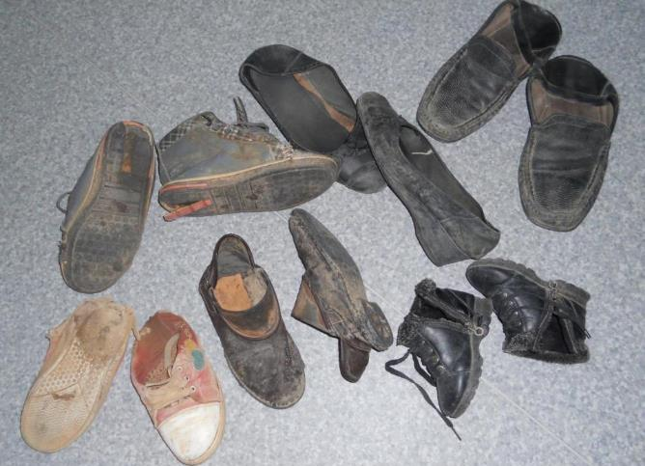
敘利亞人的現況
Notes:
這是一家六口，由敘利亞向南走，逃至約旦難民營一同脫下鞋子後所拍攝的「全家幅」。
一家六口，連續走了三個月，穿越沙漠地帶，炎熱的白天沒有足夠食水，晚上露宿在冰冷的荒漠，終於來到約旦難民營。
但疲憊不堪的12歲小男孩被發現染上甲型肝炎，幸得難民營紅十字會醫院照顧，由香港紅十字會派往當地服務兩個月的義務醫生醫治，才得以康復。

Slide 12
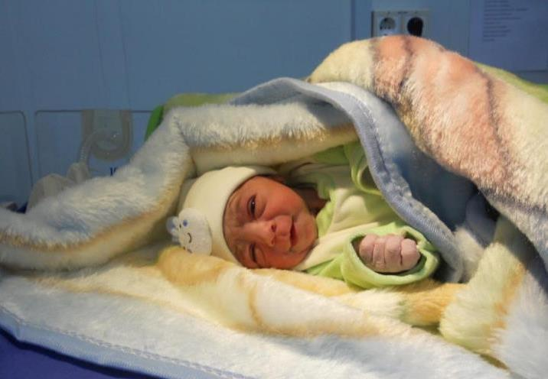
敘利亞人的現況
Notes:
這可愛的BB在一所約旦難民營醫院出世，初生時健康有問題，在紅十字會的醫護人員照顧下康復。
一個小生命背後，其實有另一個故事。
這個BB的媽媽，原來是一個敘利亞14歲的女孩子，這位媽媽在2014年經歷了結婚、懷孕、逃難、分娩、小孩子健康有問題。
在香港，14歲的青年可能正就讀中二。但在地球的另一邊，這位14歲的敘利亞女孩子已經成為媽媽，你能想像他們的困境嗎？

Slide 13
敘利亞人
需要什麼？

Slide 14
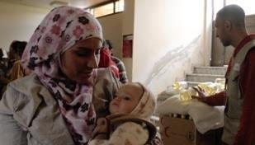
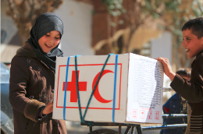
敘利亞家庭的無聲希望
450港元
一個食物包
足夠一個敘利亞家庭
食用一個月
這位母親與她的家人為逃避戰火而離開家園，雖然每三個月獲派發糧食一次，但所得的糧食並不足夠一家人維持生活，甚至不能為孩子提供足夠的母乳。
Photo: ICRC
Notes:
左圖的這位母親與她的家人為逃避戰火而離開家園，雖然每3個月獲派發糧食一次，但所得的糧食並不足夠一家人維持生活，甚至不能為孩子提供足夠的母乳。
連年戰爭已令敘利亞的農業生產接近停頓，國內多個地方的人們都依賴人道組織提供食物。
一個食物包足夠一個家庭，食用一個月，每個食物包成本約為港幣450元。
每個食物包內包括白米、吞拿魚罐頭、鷹嘴豆、蠶豆、扁豆、小麥片、菜油、葵花油、番茄醬、白糖、食鹽和黑茶葉。食物包是根據當地人的飲食習慣調整，內有多款豆類作為主食糧，由於大部份人因宗教原因而不吃豬肉，所以食物包內有吞拿魚以提供蛋白質。食物包亦不單純令受惠者「飽肚」，當中的茶葉和番茄醬亦希望為受惠者提供安慰或舒適感

Slide 15
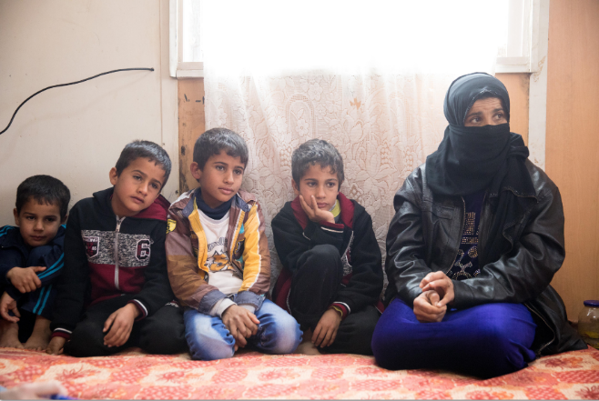

敘利亞家庭的無聲希望
國際紅十字會目前正為Um Adnan每月提供約1,400港元現金援助，其中八成用以支付基本住屋開支
「未來太遙遠，我不敢想也沒有能力思考未來的事，基本上
敘利亞人沒有將來，只能夠過得一日得一日。」
Um Adnan和四個兒子從敘利亞逃難至約旦。
Photo: HKRC
Notes:
香港紅十字會的團隊在2016年12月到訪約旦探訪Um Adnan (母親，圖右）一家。
Um Adnan和四個兒子來自敘利亞，在四年前用了三日時間徒步從家鄉逃至約旦，目前在約旦一個敘利亞聚居的社區租住一個小小的房子。因為負擔不起學費，只有其中三兄弟有到學校上課，分別8歲、9歲和10歲，他們到達約旦後都同在小學一年級上課，反映幾年逃難的生活令很多敘利亞孩子的學習進度落後。
Um Adnan很想念敘利亞的一切，縱使這裡安全、有她的兒子、有同鄉相伴，也得到生活的資助，但這裡始終不是家鄉，「I miss everything in Syria, Syria is home, there’s nothing like home here」 - 「這裡沒有任何東西可以彌補『家』的感覺」
她目前面對最大的困難是經濟。她每個月從國際紅十字會收到130約旦元（約1,400港元），其中八成用來支付房租、水費、電費等基本開支，冬天的時候還要買燃料取暖，難以儲蓄，更遑論計劃將來。

Slide 16
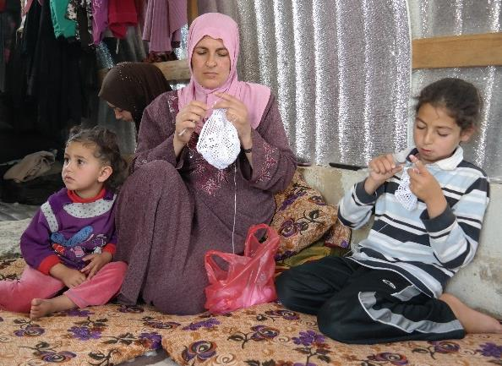
敘利亞家庭的無聲希望
延伸短片：
香港紅十字會
「難民的生計及居住」
Rania 最希望她的孩子可以繼續上學和自給自足。
Photo: HKRC
Notes:
Rania (37歲，圖中) 一家六口已經移居在黎巴嫩3年，參加了國際紅十字會的生計項目，每手工製作３頂Beanie帽可賺取1美金，她最希望她的孩子可以繼續上學和自給自足。
無論在敍利亞境內或境外，流離失所的敘利亞人需要恢復生計的支援，從依賴救援物資過渡至自給自足，重新開始過有尊嚴的生活。

Slide 17


內戰快將六年，人道需要仍然龐大
食物
禦寒衣物
食水
居所
醫療服務
生計支援
2017年，國際紅十字會全球呼籲HK$48.5億
Notes:
直至2017年2月，資料指出：
1,350萬人需要早期恢復及生計支援。公共服務嚴重不足，失業和貧窮持續
1,280萬人需要醫療服務。外傷是目前境內最主要的死亡原因，三成外傷患者需要長期的復康治療。
900萬人需要食物援助。敘利亞境內主要依賴人道組織提供的食物援助，需要加強本地糧食生產和恢復本地市場以逐步邁向自給自足。
820萬人需要食水與衛生支援(WASH)。供水系統需要更大的支援，以提供最低限度的服務。基本清潔用品在市場有售，但價錢非常高昂。

Slide 18





香港紅十字會工作 (2013-2016)
派發9,000張毛毯
及112份日用品
向1,110個家庭
提供一個月的糧食
為22,000人提供
清潔食水及
推行衞生項目
在黎巴嫩支援
急救服務
超過
40,000
人次受惠
先後派出4名醫護義工到
約旦、黎巴嫩及希臘邊境
為來自敘利亞及其他國家的
難民提供醫療服務

Slide 19
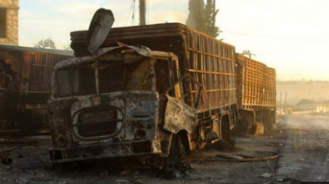
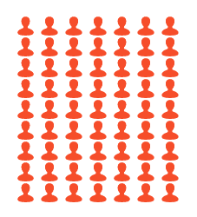
敘利亞人道工作的無聲挑戰
67名紅新月會義工或職員在敘利亞境內執行任務期間喪生
人道救援物資和醫療設施
受到襲擊
延伸短片：NowTV 「敘利亞有醫院遭空襲釀死傷」
2016年4月29日
Photo source: BBC
Notes:
敘利亞人需要不同的人道救援，可是，在敘利亞境內，人道救援工作最大的挑戰是，衝突各方違反《國際人道法》，攻擊人道救援物資、學校和醫療設施。
世界衛生組織估計，戰前敘利亞境內共有113所醫院和1,783所公共醫療中心(診所)，截止2015年底，大約僅餘48所醫院和873所公共醫療中心仍然繼續運作。直至2015年底，敘利亞境內60%的醫護設施已遭破壞，但估計每月有25,000人需要緊急醫療服務，需求缺口愈來愈大。
直至2017年2月，已有67名紅新月會義工或職員（包括敘利亞阿拉伯紅新月會和巴勒斯坦紅新月會）在敘利亞境內執行任務期間喪生

Slide 20
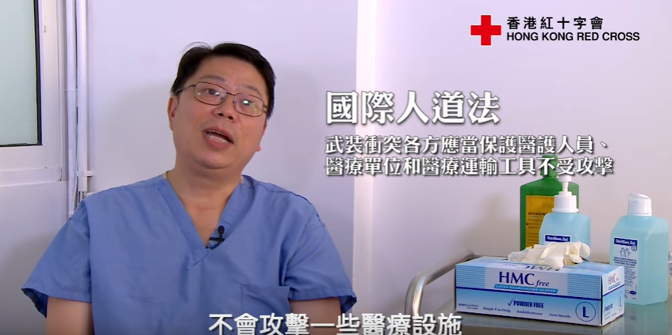
敘利亞人道工作的挑戰
延伸短片：香港紅十字會「災難中的醫護義工」
了解張堅穎醫生在黎巴嫩執行醫療任務的工作和國際人道法
Photo: ICRC

Slide 21
敘利亞人
與我何干？

Slide 22
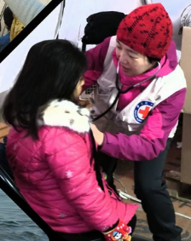
「 我們（香港人）好幸福」
「幫得到幾多就幫，就算自己未必是最富足，未必是最溫飽」
「我們的了解、接納、其實是給予別人一個希望和機會。我們在難民營畢竟是有個期限，起碼我知道我何時可以回到安全的家，但難民呢？將來會是如何？有人願意去了解她/他的需要嗎？」
楊文秋醫生
Notes:
香港紅十字會義務醫生楊文秋小姐。她在2015年年初的時候，被派到約旦難民營醫院參與緊急救援行動，為期兩個月。
2015年年底，再次前往希臘邊界小鎮伊多梅尼（Idomeni）難民營，展開了近一個月的義務救援工作。

Slide 23
我們
可以做到什麼？

Slide 24

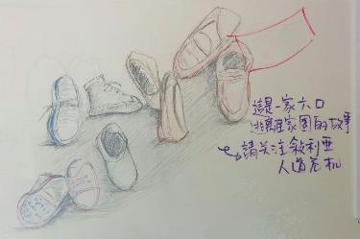
行動
緊貼事態發展
將消息廣傳引起更多人的關注
鼓勵更多人作出人道關懷

Slide 25

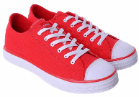


添衣裳‧添希望
用一張相，為敘利亞人添希望！
拍下任何紅色的物件，
將照片以「訊息」傳送至「香港紅十字會」Facebook專頁，
我們會集結大家的支持和祝福，為敘利亞人拼出「新衫」！

Slide 26
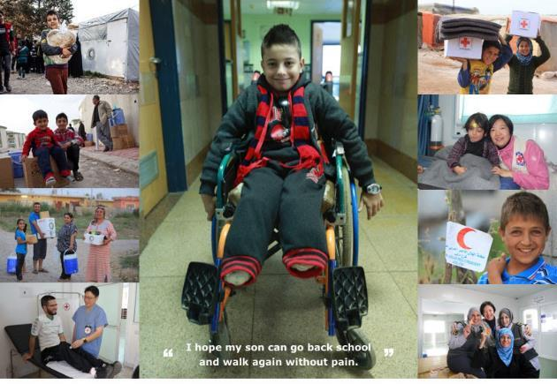

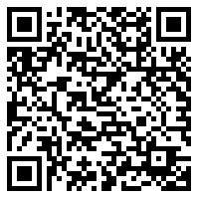
你也可以為敘利亞帶來希望
香港紅十字會 Red Square
Notes:
Red Square 是香港紅十字會的網上籌款平台，就好像一個廣場，結集各界力量，令香港紅十字會的人道服務得以延續及擴展﹗
現在，您都可以按自己想支持的人道服務，建立自己的Red Square Page！
現在只需就透過Red Square 自製「籌款專頁」，選出您希望支持的服務項目，然後廣邀親朋摯友在您的專頁內捐款支持。
其中一個Red Square 的項目是「敘利亞 家‧希望」，該項目的受惠人士是敘利亞當地以及鄰近國家受到敘利亞人道危機影響的人士，籌款目標為港幣1,000,000元。

Slide 27
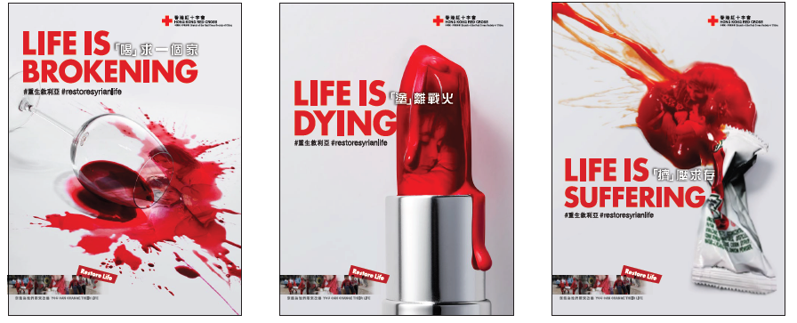
你能為他們帶來改變
#重生敘利亞

Slide 28
所有人，都能在各自的領域，
用不同的方式，力所能及地做點事，
推動人道工作向前發展。
亨利‧杜南(國際紅十字運動始創人)

